Slide 1
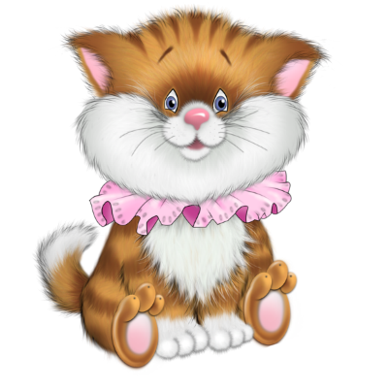
ПРОЕКТНАЯ ДЕЯТЕЛЬНОСТЬ НА ТЕМУ:
КАК У НАШЕГО КОТА…
Воспитатели: Кочетова С.М.
Киршина Н.П.

Slide 2
ПАСПОРТ ПРОЕКТА
Вид проекта: познавательно – исследовательский
Тип проекта: игровой
Участники проекта: дети, воспитатели, родители группы №2

Slide 3
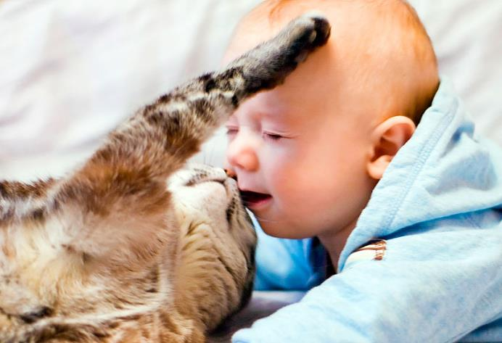
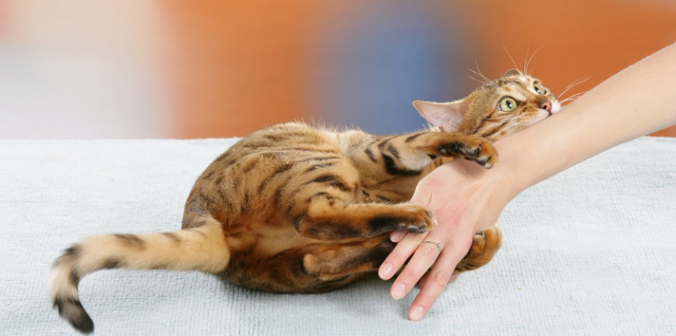
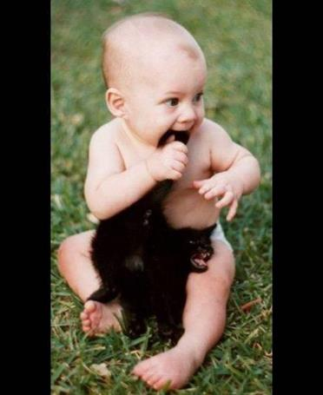
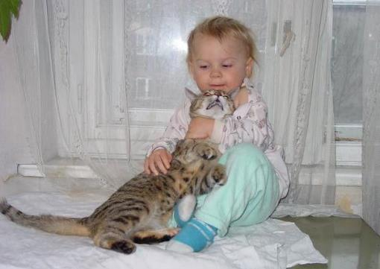
АКТУАЛЬНОСТЬ

Slide 4
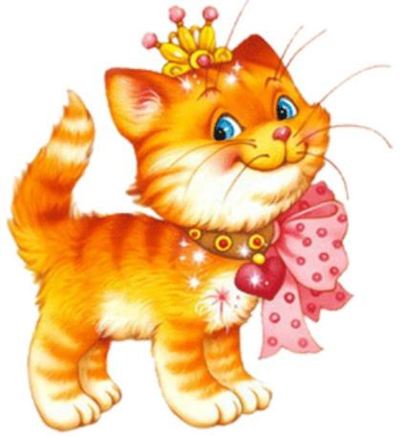
ПРОБЛЕМА
Всем известно – это кошка,
Любит она царапаться немножко.
Нужно нам скорей узнать –
Как же можно с ней играть!

Slide 5
ЭТАПЫ ПРОЕТКА:
1. Организационно-подготовительный
2. Основной
3. Заключительный

Slide 6
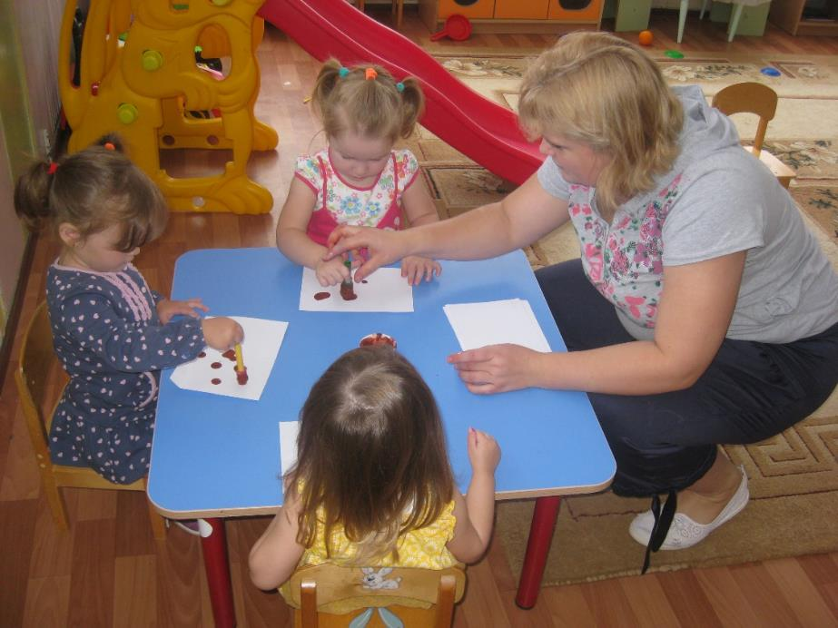
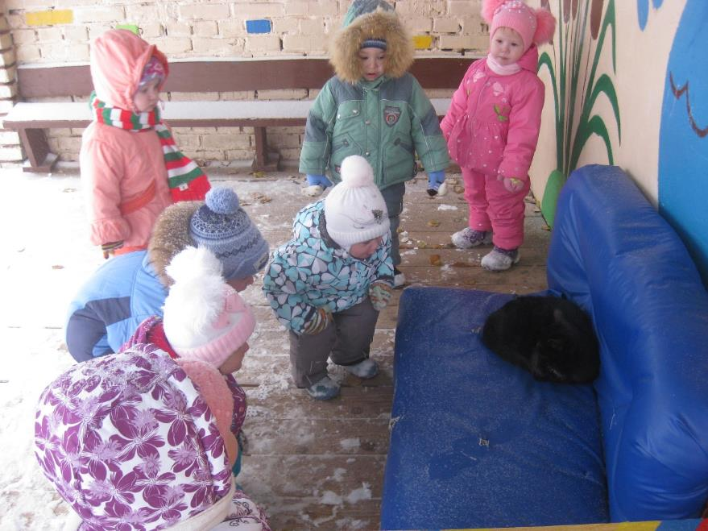
СОВМЕСТНАЯ ДЕЯТЕЛЬНОСТЬ
Художественная деятельность
«Кошачьи лапки»
НАБЛЮДЕНИЕ ЗА КОШКОЙ НА УЛИЦЕ

Slide 7
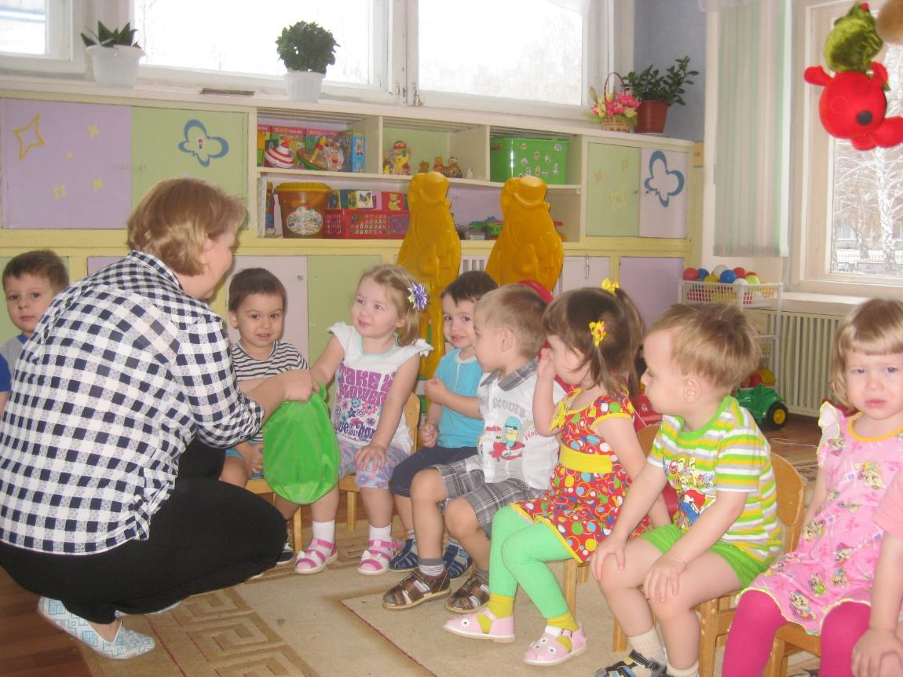
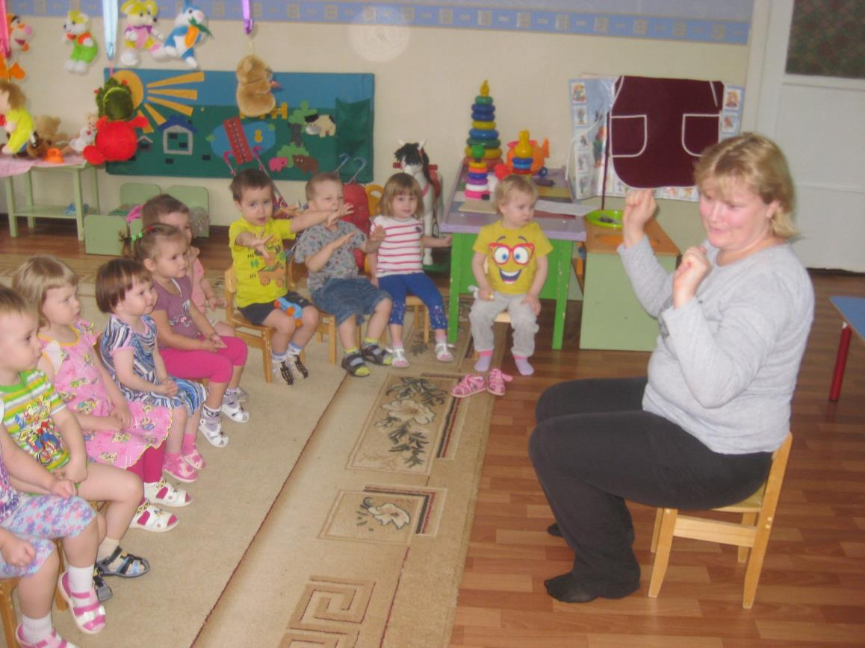
Пальчиковые игры
Игра «Волшебный мешочек»

Slide 8
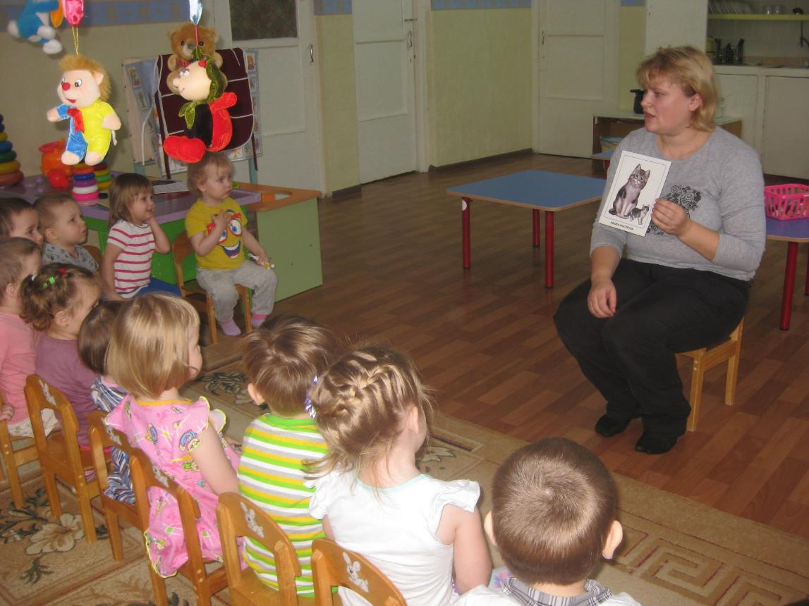
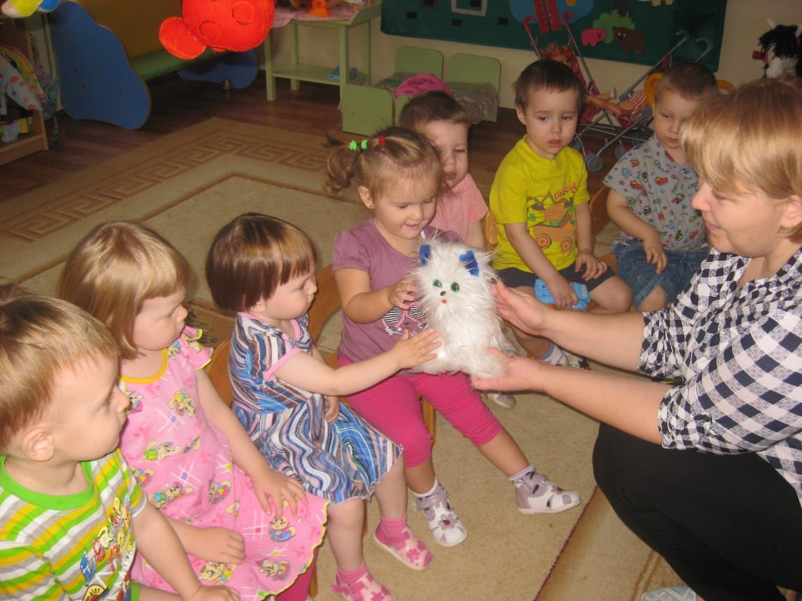
НОД «В гости кошка пришла»
Рассматривание картинки «Кошка с котятами»

Slide 9
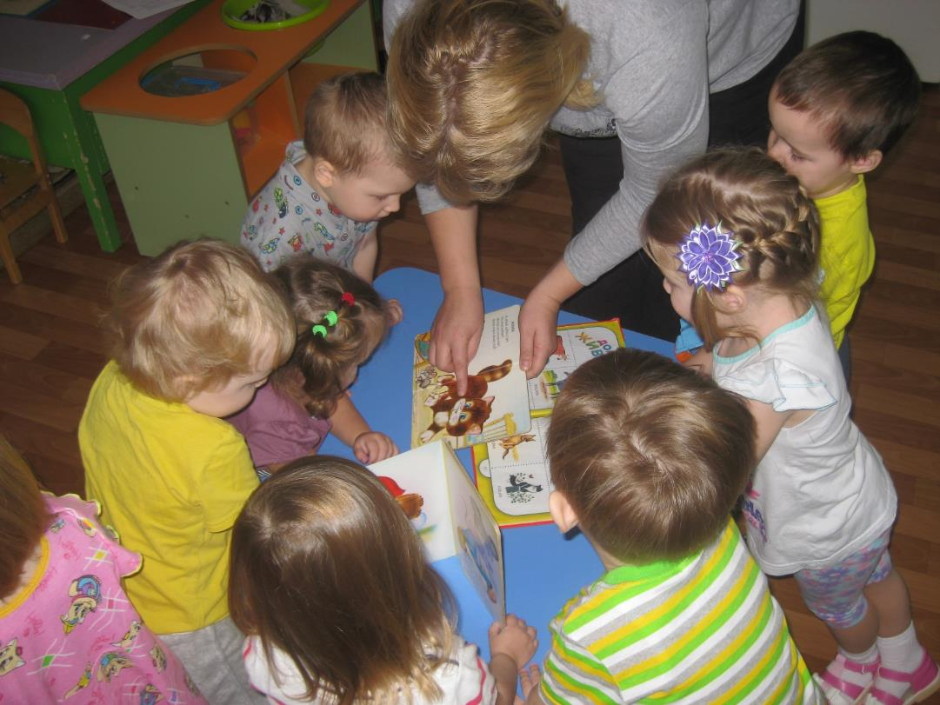
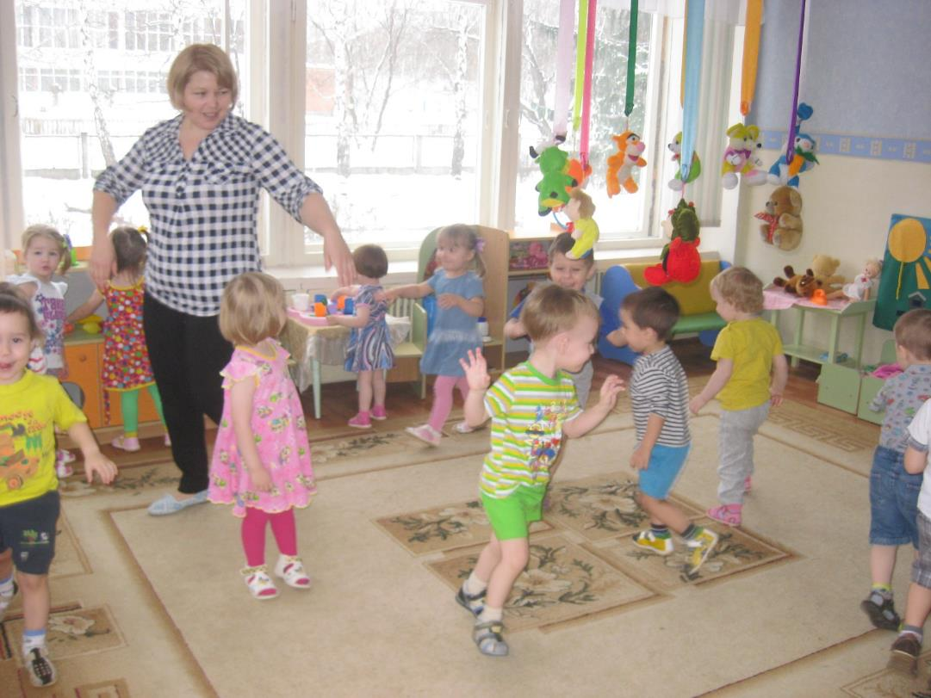
Подвижные игры
Рассматривание книжных иллюстраций

Slide 10
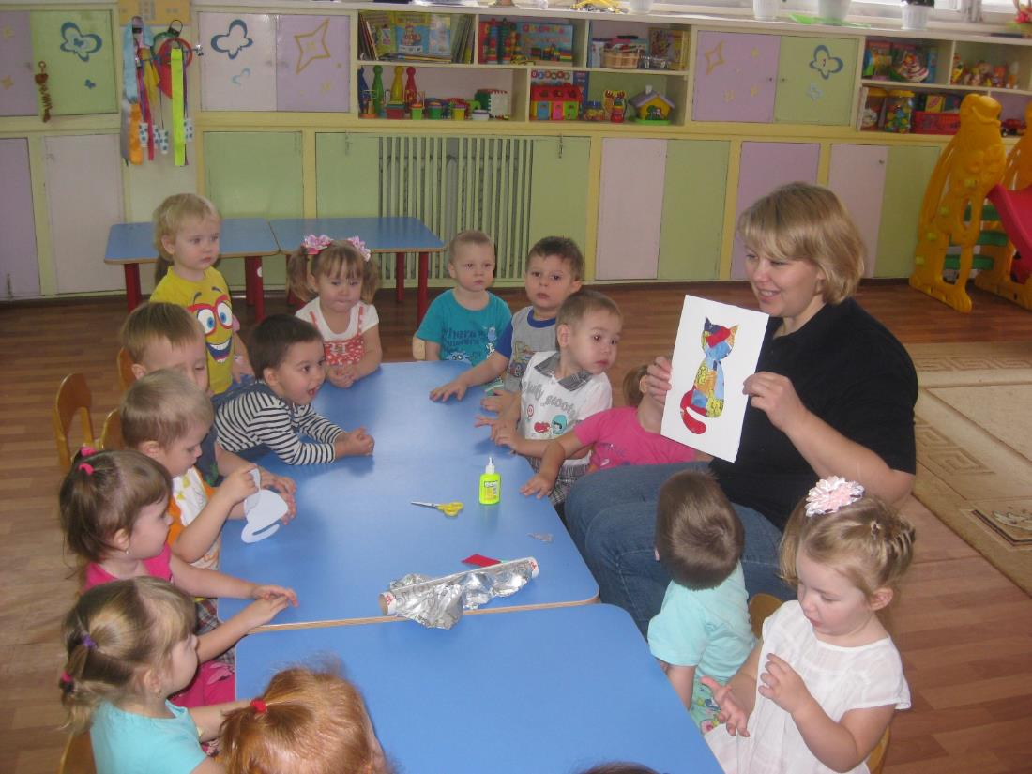
ПРОДУКТ ПРОЕКТА
«Как у нашего кота шубка очень хороша…»

Slide 11
Консультации для родителей
«Ребенок и кошка»;
«Я хочу кошечку!»;
«Поделитесь опытом»-консультации от родителей
-любителей кошек.

Slide 12
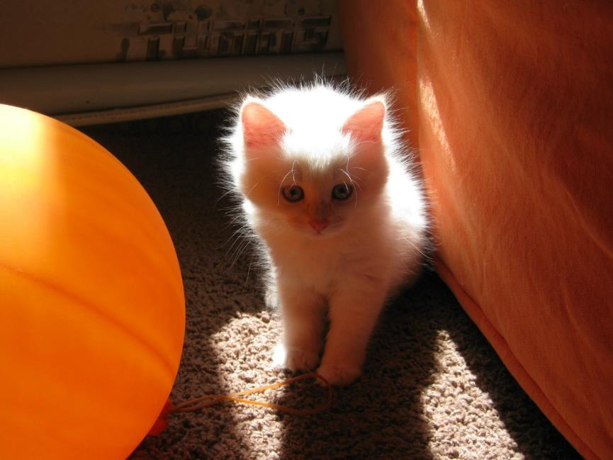
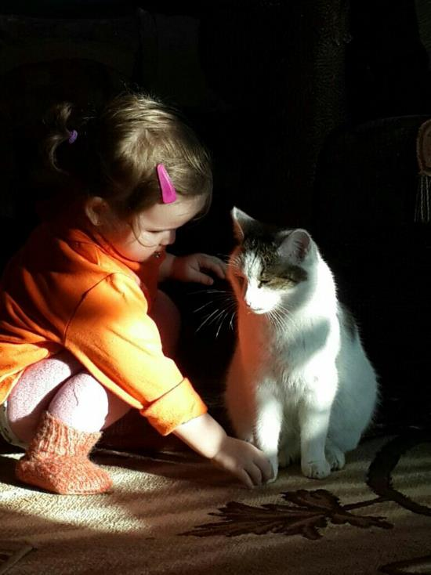
РАБОТА С РОДИТЕЛЯМИ
Кошечка Маська-любимица Таисии
Любимый кэтти Барсик Амины

Slide 13
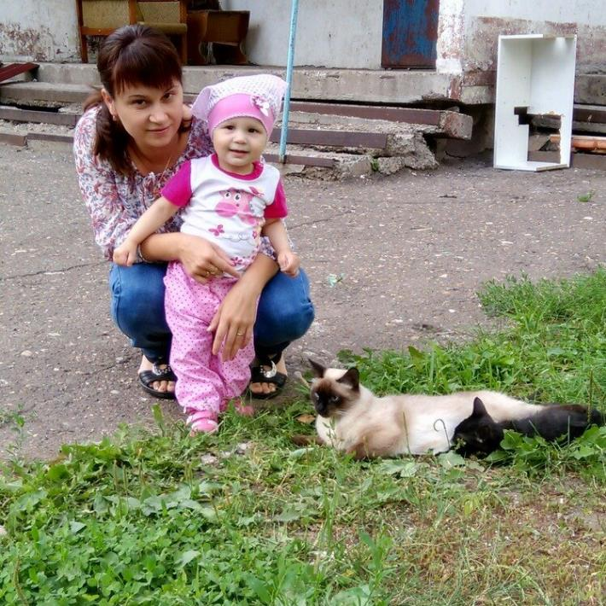
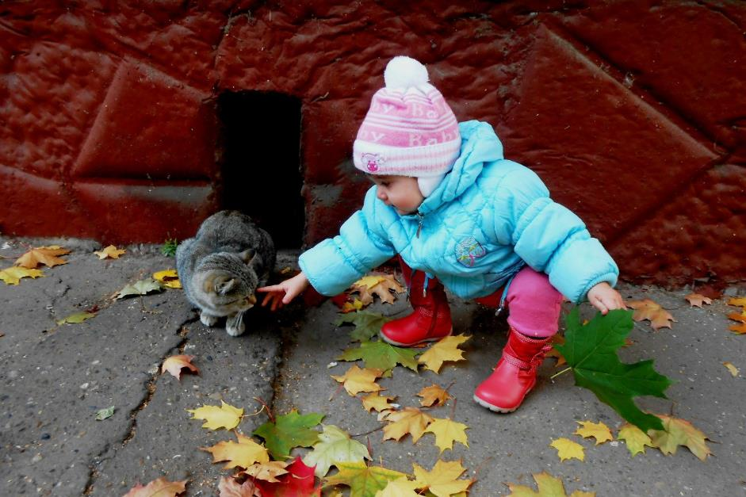
Лиза и Самира не пройдут мимо красивых кошечек

Slide 14
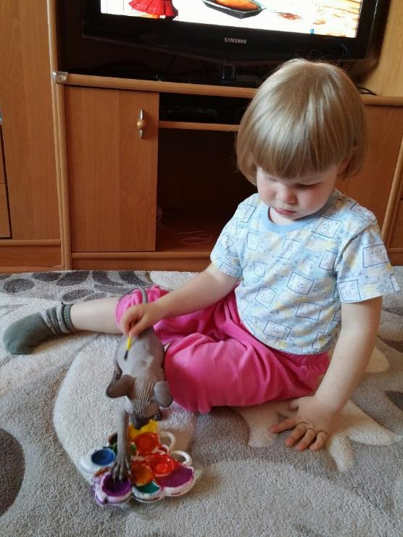
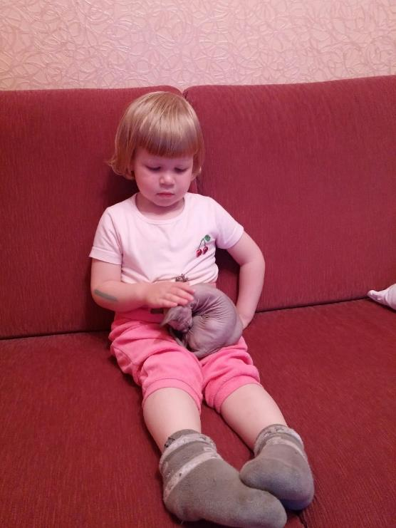
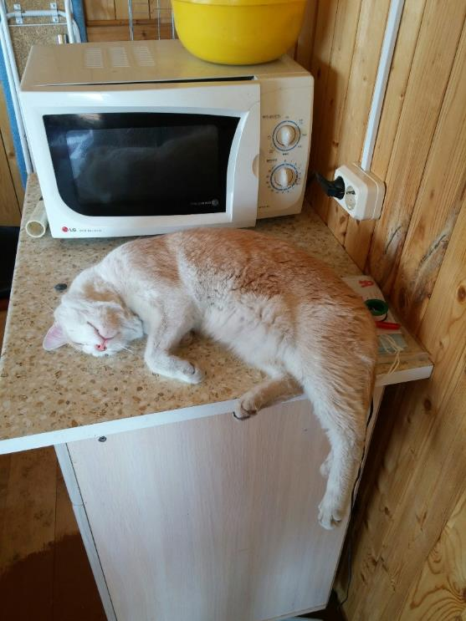
Любят творить и просто отдыхать Цветана вместе со своими любимцами Яшкой и Рыжиком

